Slide 1
弥生の「記帳代行用ツール」(口座連携) 認証情報の更新・明細の取得

Slide 2
顧問先様への定期的なお願いがあります
①認証情報の更新
②明細の取得
※API連携や自動更新設定をしない場合は、手動更新の作業が必要です

Slide 3
①認証情報の更新

Slide 4
認証情報の更新とは
API連携の金融機関を登録後、一定期間が経過した場合に発生するエラーです。
認証情報は一定期間で失効するため、定期的に認証情報の更新が必要です。再認証が必要な期間は金融機関により異なります。
また銀行のパスワードや電子証明書を変更された場合も、認証更新が必要です。
更新をする際はPCからインターネットバンキングにログインできるかを事前にご確認ください。(電子証明書のインストール状況など)
更新が滞ると、過去分の明細取得ができず、会計事務所側で記帳ができない状態となってしまいます。
必ずご対応いただけますようお願い致します。

Slide 5
認証情報の更新タイミング
エラー発生のメール通知があるので、更新作業をしてください
口座数が多い場合は定期的なスケジュールでご対応いただくこと
をお勧めします
こちら(https://kouza.yayoi-kk.co.jp/)からログインして
更新の設定を行っていただきます。

Slide 6
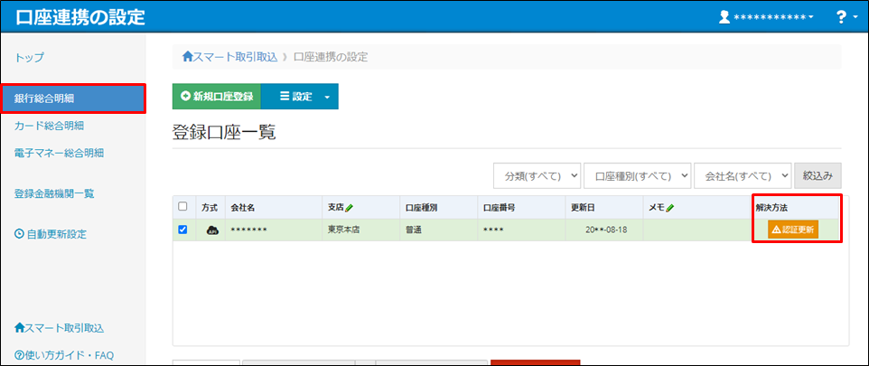
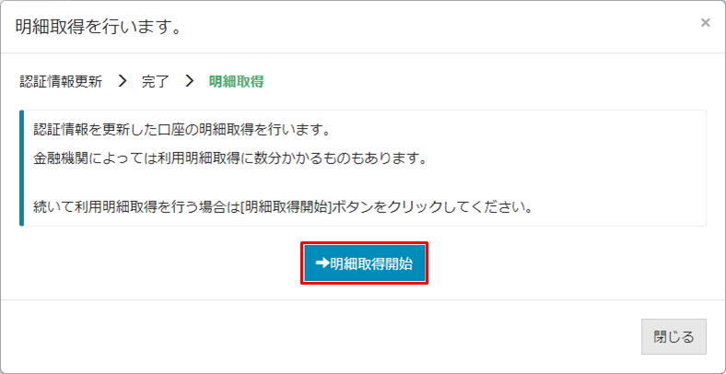
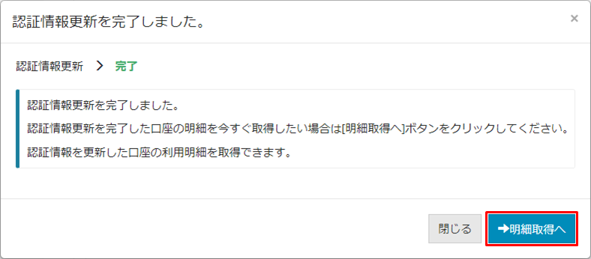
認証情報の更新作業
P3に記載のURL(口座連携の設定)にログインした画面にて、下記手順で進めてください。
オレンジのアイコンが出ている口座が更新が必要なものになります。
①クリック
②遷移した画面で、ログイン情報を入れてください
［口座連携の設定］画面で「認証更新」と表示され明細が取得できない
https://support.yayoi-kk.co.jp/faq_Subcontents.html?page_id=25957

Slide 7
②明細の取得

Slide 8
②明細の取得作業について
明細の取得には2つ方法があります。
自動明細更新
認証情報の更新されていれば自動で明細取得がされます
取得のタイミング
API連携 →週2回、時間は設定不可
スクレイピング→週2回、任意の時間設定
※API連携とスクレイピングについては参考ページにて記載
手動明細更新
認証情報の更新をした上で、ボタン一つで任意のタイミングで明細取込ができます
基本的には【自動明細更新】が便利ですので、お勧めしています。
明細の取得にワンタイムパスワードが必要な口座や、インストール版(P6)での連携をしていて、かつ、PCがOFFになっていることが多い場合については、定期的な【手動明細更新】が
運用として適しているため、認証情報の更新と合わせて作業をしていただきます。

Slide 9
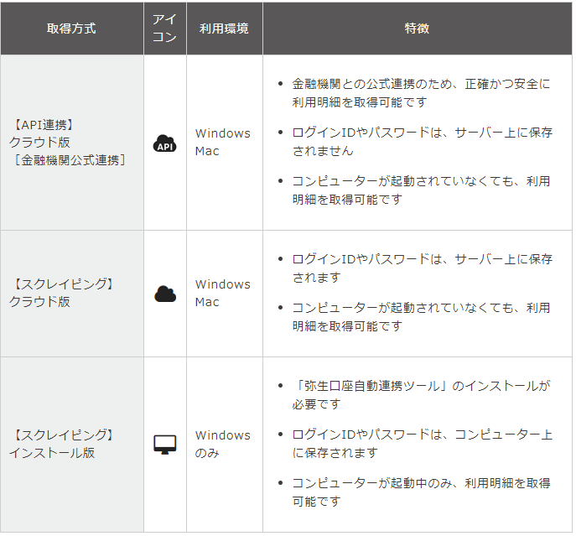
明細の取得方式
明細の取得方式には3種類あり、定期対応の運用検討をする際に確認が必要です
ログインIDやPWをどこに保存しているかの違い
選択できる場合はクラウド版がお勧め
一部、インストール版しか対応していない口座もあり
スクレイピング・・・Web サイトで公開されている情報の中から特定の情報だけを抽出する技術
「口座連携の設定」での利用明細の取得方式
https://support.yayoi-kk.co.jp/faq_Subcontents.html?page_id=23516

Slide 10
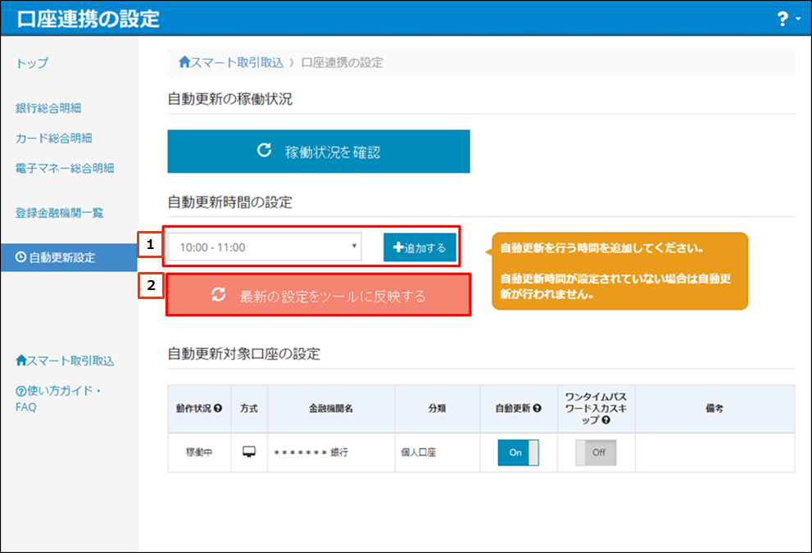
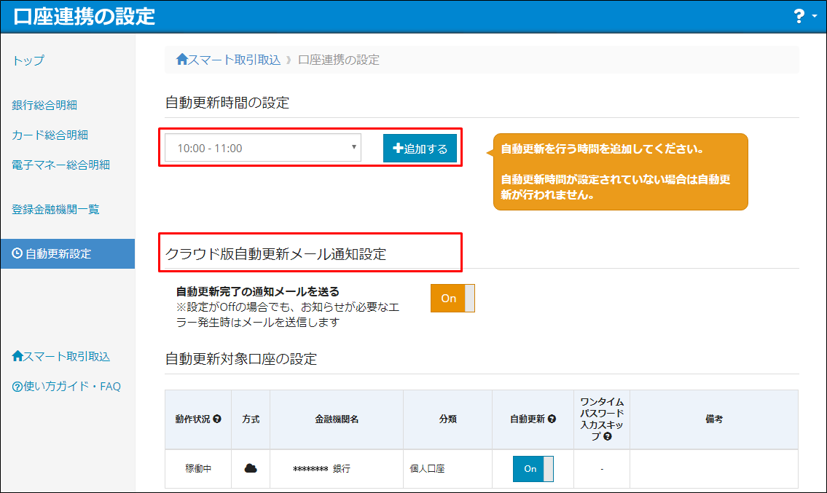
自動明細更新の設定
取得方式がAPI連携クラウド版（金融機関公式連携）の場合は設定不要で週2回更新
取得方式がスクレイピングの場合3つまで時間設定可能で、毎日更新
・クラウド版
※クレジットカードは設定不要で週2回更新
・インストール版
自動更新を有効にしたい（口座連携の設定）
https://support.yayoi-kk.co.jp/subcontents.html?page_id=16538

Slide 11
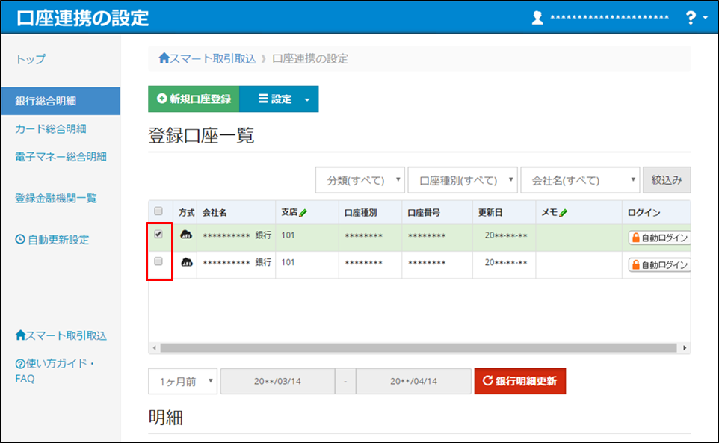
手動明細更新の作業
銀行・クレカ・電子マネーそれぞれ、下記手順をおこなってください
①銀行、クレカ、電子マネーを選択
②口座に☑
③期間を設定(前に更新作業した日~)
④銀行明細更新をクリック
⑤明細が更新されて最新のものが表示されていることを確認
口座連携した金融機関から明細を手動で取得する
https://support.yayoi-kk.co.jp/faq_Subcontents.html?page_id=11264

Slide 12
参考

Slide 13
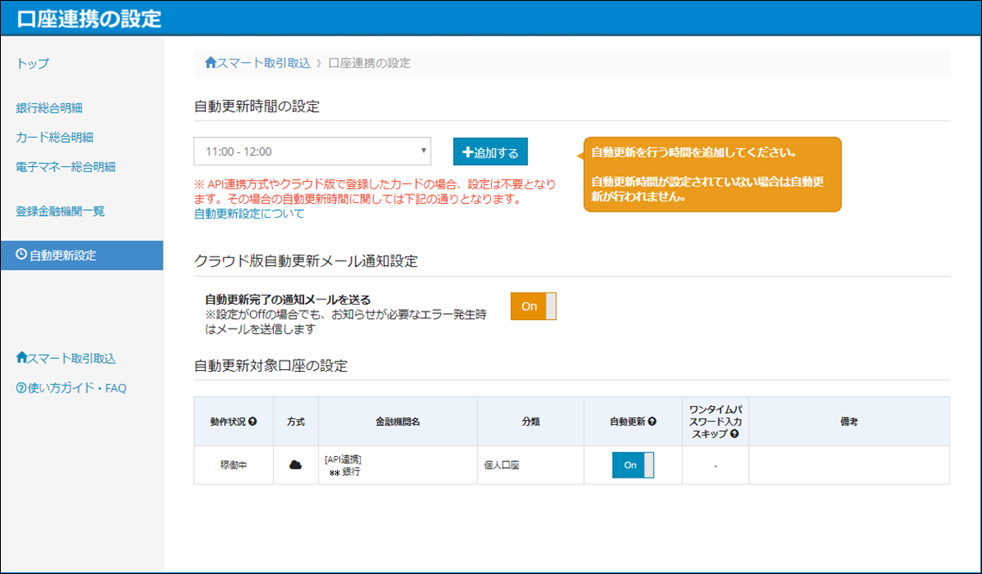
運用にあたり、よくいただく質問と対応方法
明細が更新の度メールが来るのを止められないか
口座連携の設定にてメール通知をOFFにすることで、エラーのみのメール通知になります
弥生IDのパスワード変更が定期的に発生してしまう
未設定（無期限）、30日、60日、90日から選択できます。
設定を変更される場合は、マイポータルの[各種メニュ―]-[弥生ID登録情報の確認・変更]の［パスワード有効日数変更］でご確認ください。

Slide 14
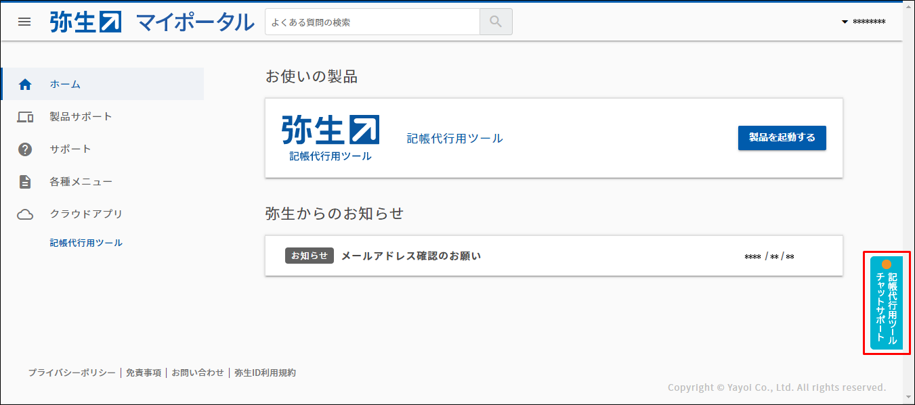
チャットサポートについて
ご不明な点がございましたら下記にてお問い合わせを直接弥生のカスタマーセンターにしていただくことができます
マイポータルログイン→こちら
「チャットサポート」の利用方法
https://support.yayoi-kk.co.jp/faq_Subcontents.html?page_id=11850

Slide 15
その他関連リンク
連携対応金融機関一覧
対応金融機関とそれぞれの取得方式をご確認いただけます
https://www.yayoi-kk.co.jp/smart/financial-list/index.html
口座連携設定ガイド
連携設定に関しての詳細は下記ガイドにてご確認いただけます
https://www.yayoi-kk.co.jp/smart/d_file/smart_setting_guide.pdf

